Slide 1
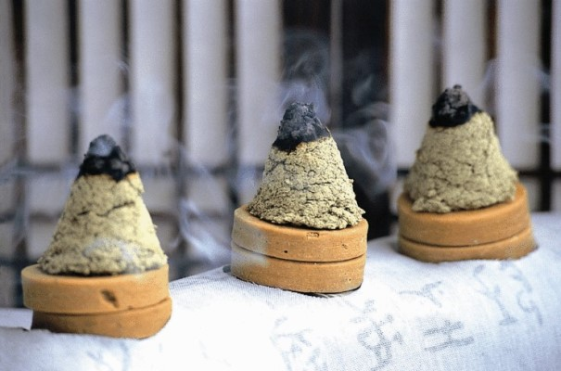
한방 진료 신청 받습니다.
1. 소속의료기관 : 명인한의원 권대일 한의사
2. 촉탁의사의 한방진료는 본인 및 보호자의 신청에 의하여 진찰합니다.
3. 촉탁진료의 신청은 사무국장 또는 간호팀장을 찾아주십시오.
4. 진찰에 따른 본인부담금
진료구분 | 본인부담금 기준
 | 일반 20% | 감경/의료급여10% | 기초생활수급자0%
초진비용 14,860원 | 2,970원 | 1,480원 | 0원
재진비용 10,620원 | 2,120원 | 1,060원 | 0원

